Slide 1
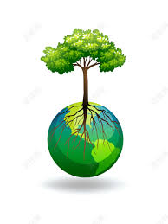

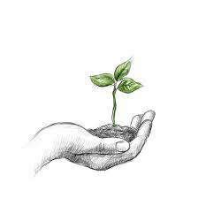

LESNATE RASTLINE
JELKA ZIDANŠEK

Slide 2
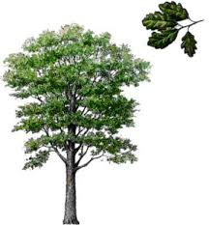
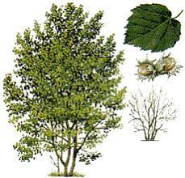
DREVESA IN GRMI SO LESNATE RASTLINE
LESNATE RASTLINE
GRMI DREVESA
- so veliko manjši od dreves - so visoke rastline
- imajo več olesenelih stebel, - imajo eno olesenelo steblo, ki
razraščenih tik nad zemljo se imenuje deblo

Slide 3
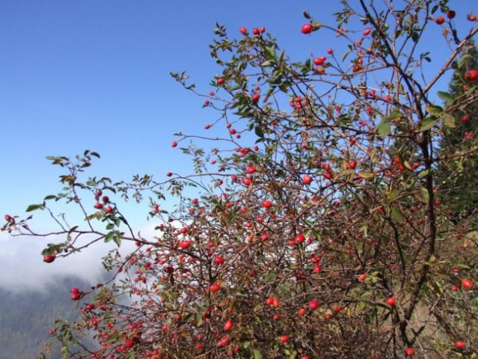
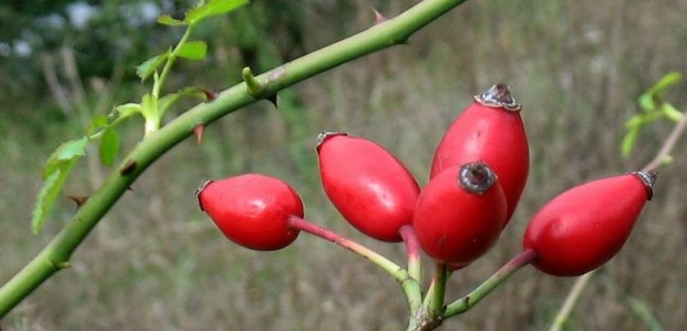
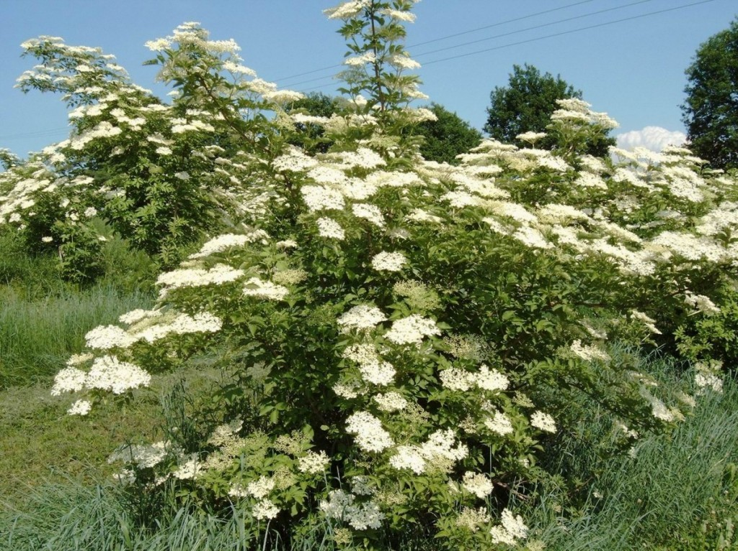
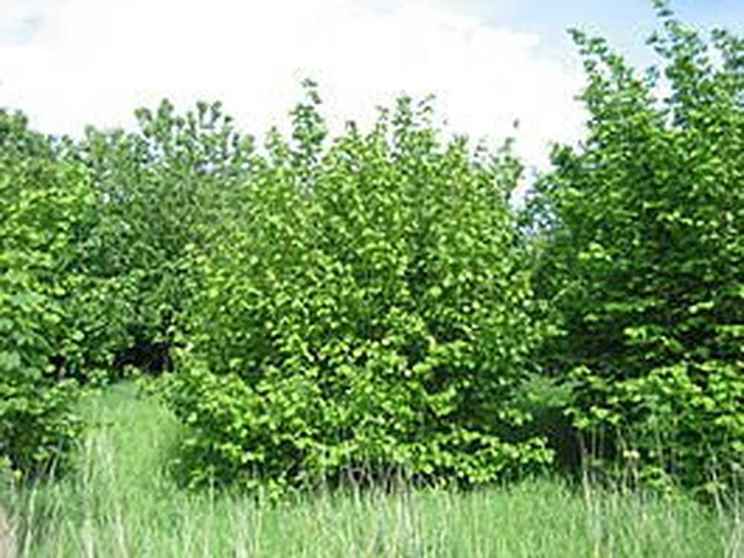
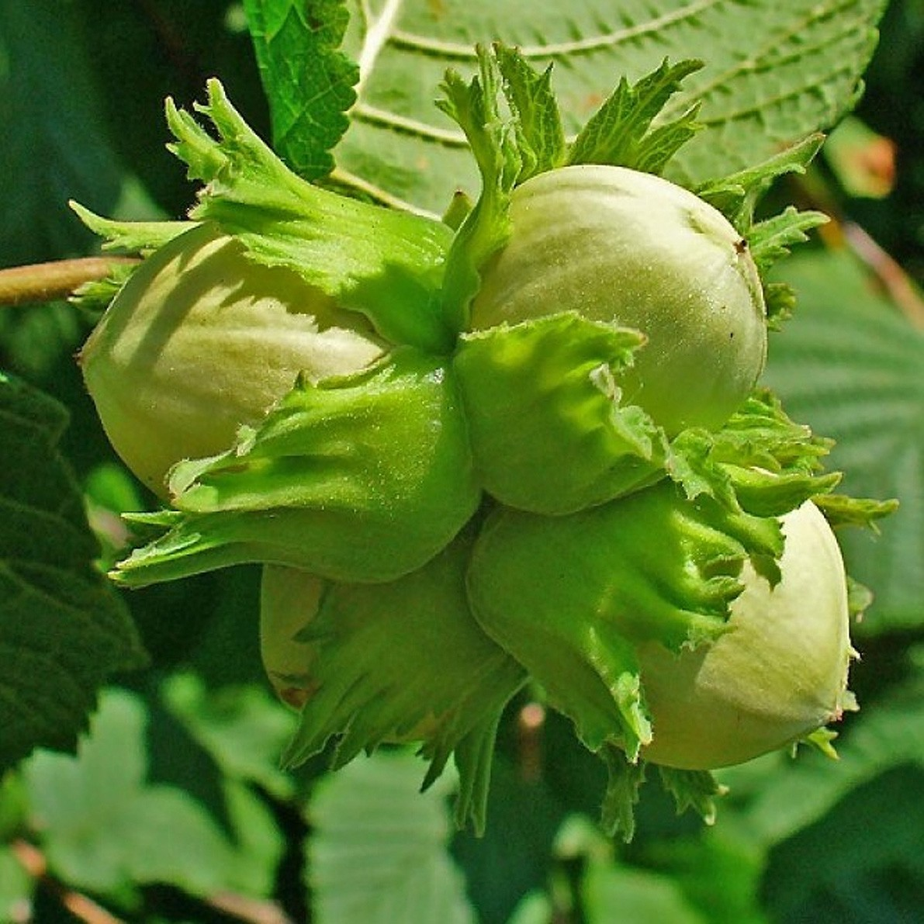
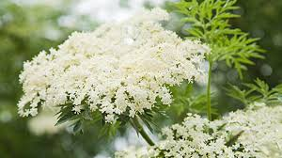
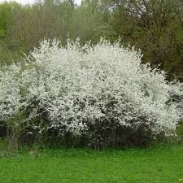
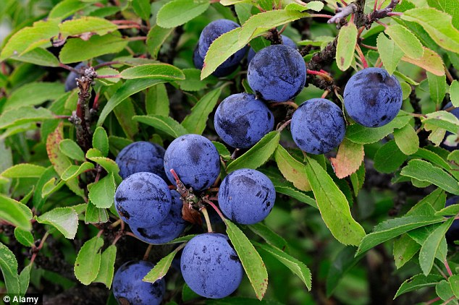
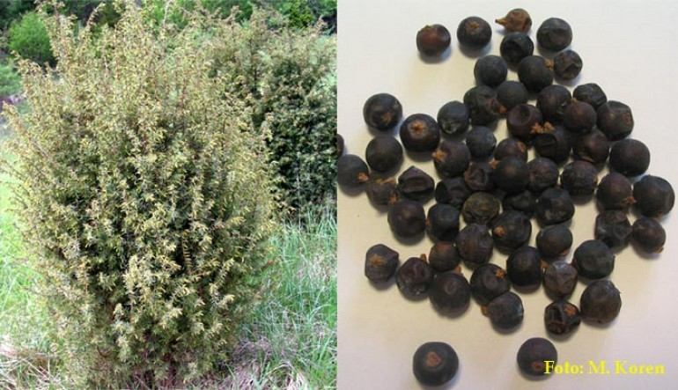
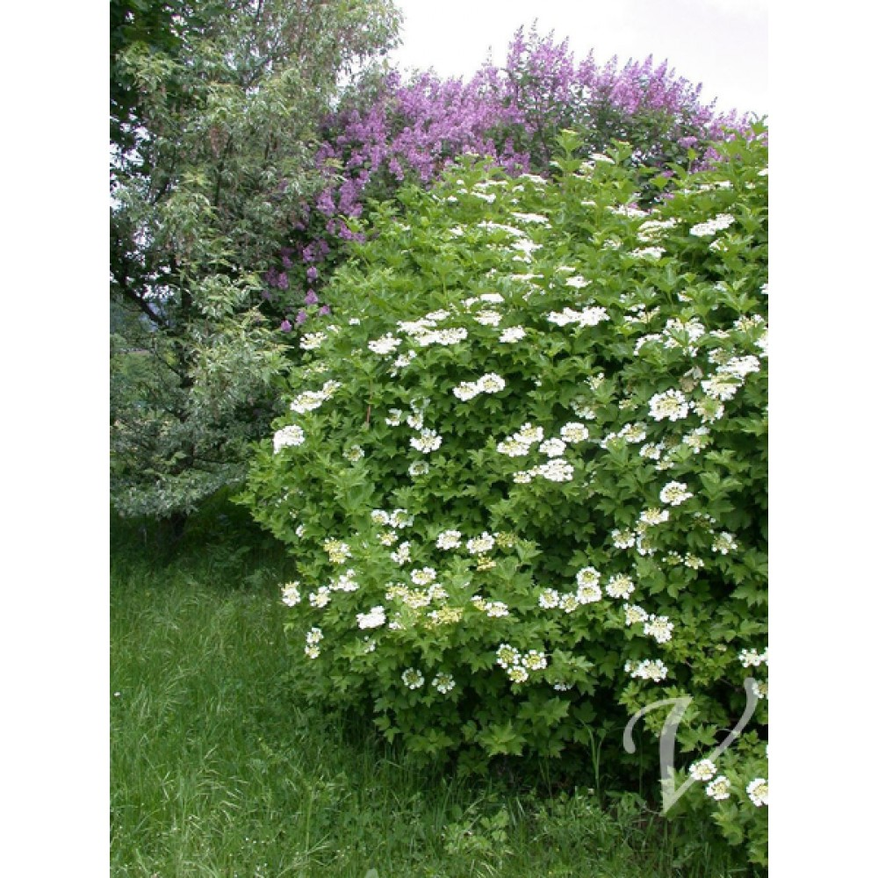
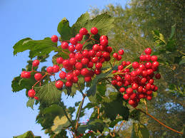
GRMI:
ŠIPEK
LESKA
ČRNI TRN
BRIN
ČRNI BEZEG
RDEČI DREN
BROGOVITA
ROBIDA
SOCVETJE
SOPLODJE

Slide 4
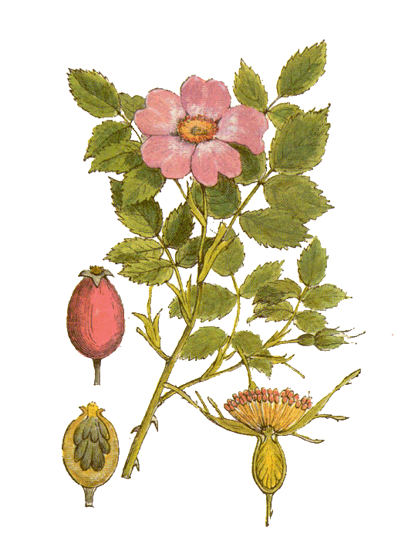
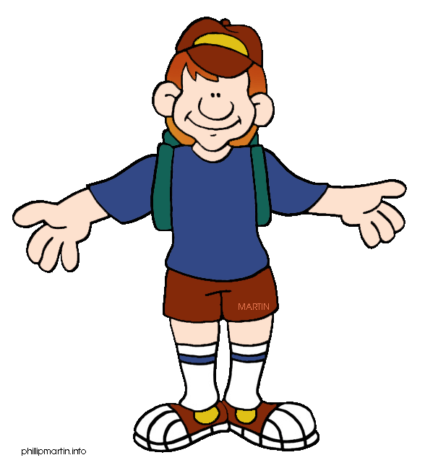
ŠIPEK
ŠIPEK VSEBUJE VELIKO VITAMINA C, ZATO SI BOM IZ NJEGA PRIPRAVIL ČAJ.

Slide 5
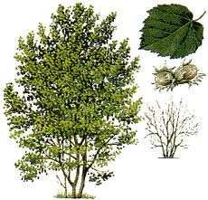
LESKA
MMMM, LEŠNIKI V ČOKOLADI, V POTICI ALI KAR TAKO…

Slide 6
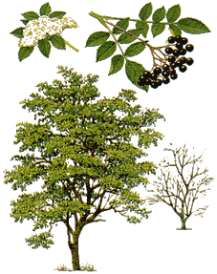
ČRNI BEZEG
S ŠABESO SI LAJŠAMO VROČE POLETNI DNI. POZIMI PA SI IZ POSUŠENEGA CVETJA SKUHAMO ČAJČKE ZOPER PREHLAD.

Slide 7
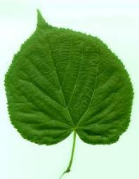
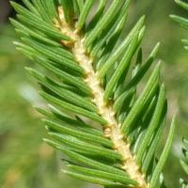
DREVESA
LISTAVCI IGLAVCI
HRAST SMREKA
BUKEV JELKA
KOSTANJ BOR
BREZA MACESEN
GABER
LIPA
JELŠA
JAVOR
JESEN

Slide 8
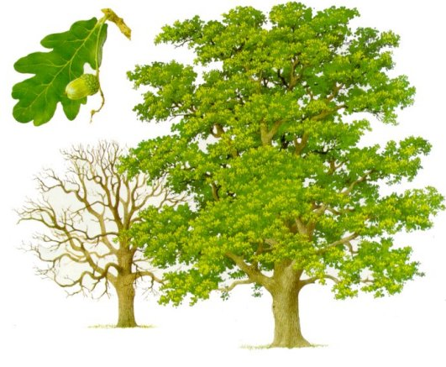
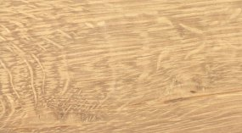
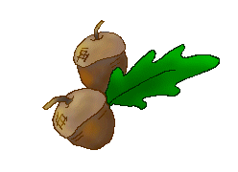
HRAST
ŽELOD
PRI NAS DOMA HODIMO PO HRASTOVIH STOPNICAH, VLAK PA VOZI PREKO ŽELEZNIŠKIH PRAGOV.

Slide 9
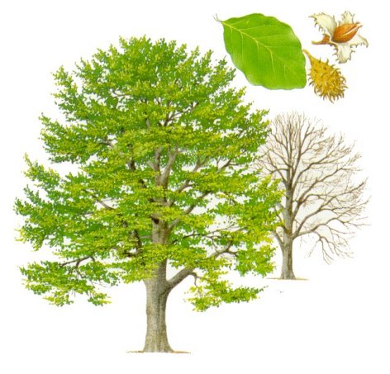
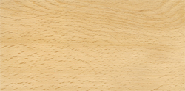
BUKEV
ŽIR
IZ BUKOVEGA LESA IZDELUJEJO IGRAČE.

Slide 10
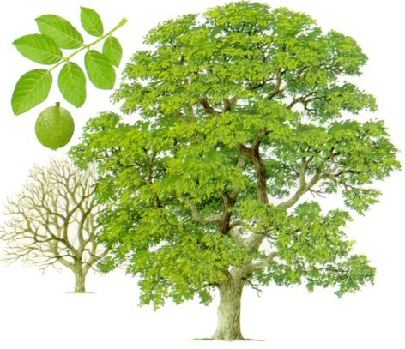
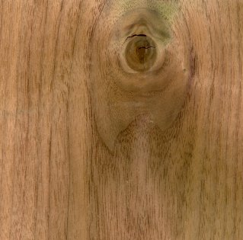
OREH
MAMA BO IZ OREHOV NAREDILA POTICO, MIZAR PA IZ LESA MIZO.

Slide 11
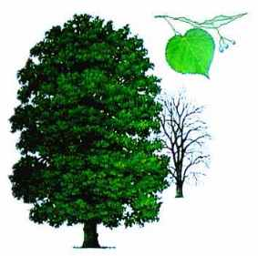
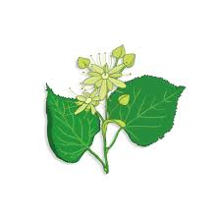

LIPA
NAJBRŽ NE VEŠ, DA SO IZ LIPOVINE NAREJENI SVINČNIKI IN VŽIGALICE. PRI PREHLADU PA POMAGA LIPOV ČAJ.

Slide 12
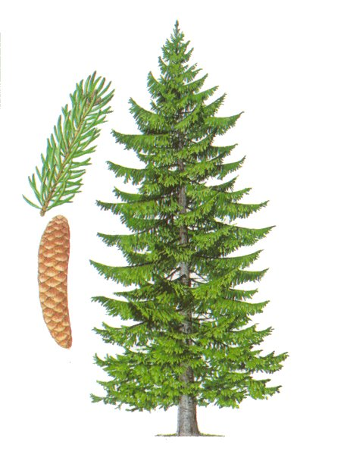
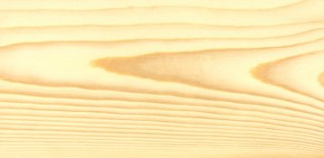
SMREKA
SMREKOV LES SE UPORABLJA ZA IZDELAVO INŠTRUMENTOV IN PAPIRJA.

Slide 13
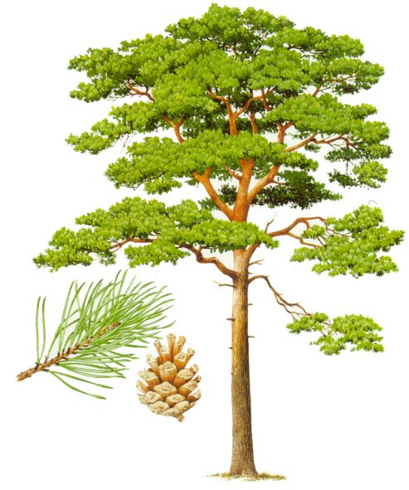
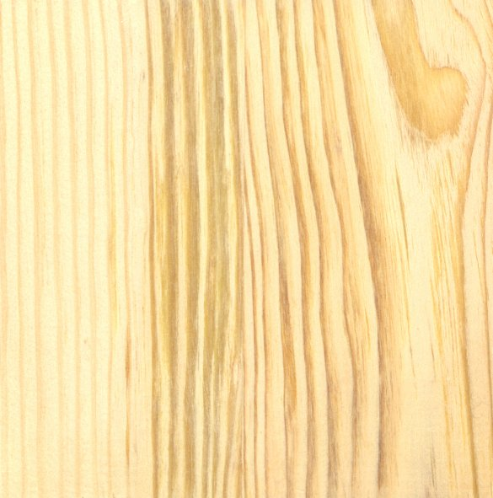
BOR
IZ BOROVEGA LESA SO NAREJENA OKNA, VRATA IN POHIŠTVO.

Slide 14
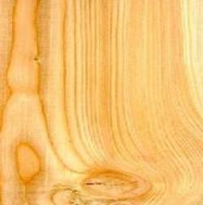
MACESEN
UPORABLJA SE V GRADBENIŠTVU, ZA IZDELAVO ČOLNOV, ELEKTRIČNIH DROGOV,..

Slide 15
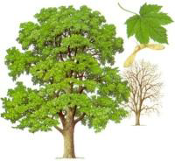
BREZA
JAVOR
JELŠA
KOSTANJ GABER

Slide 16
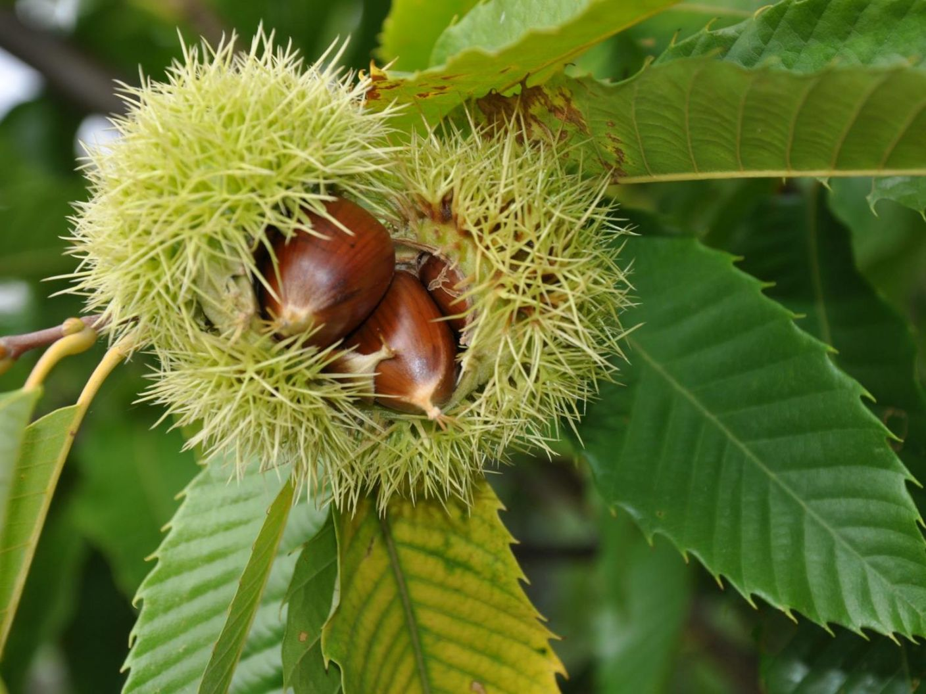
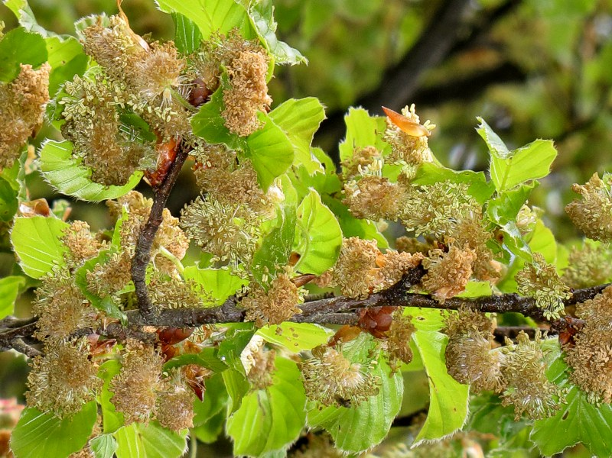
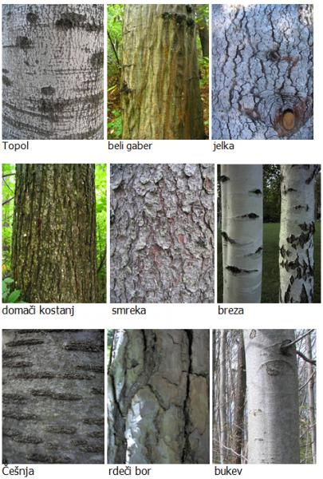
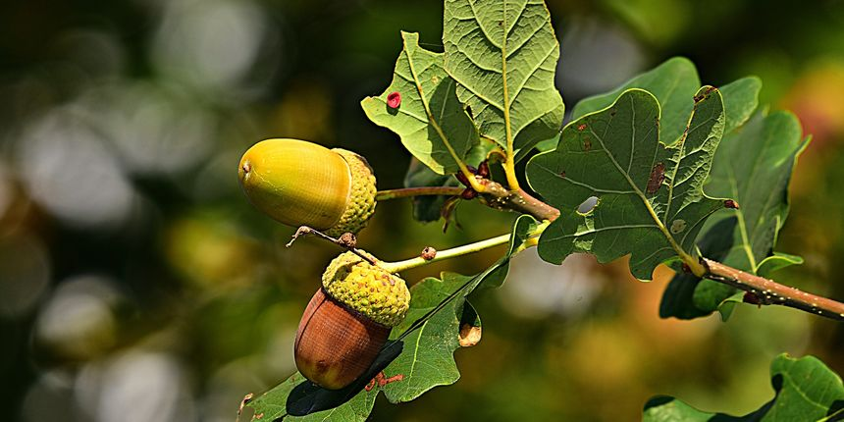
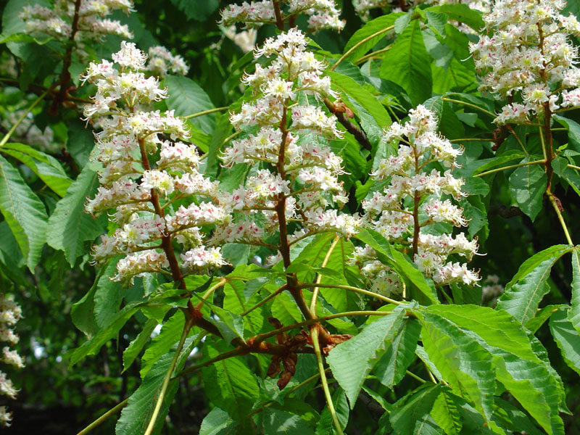
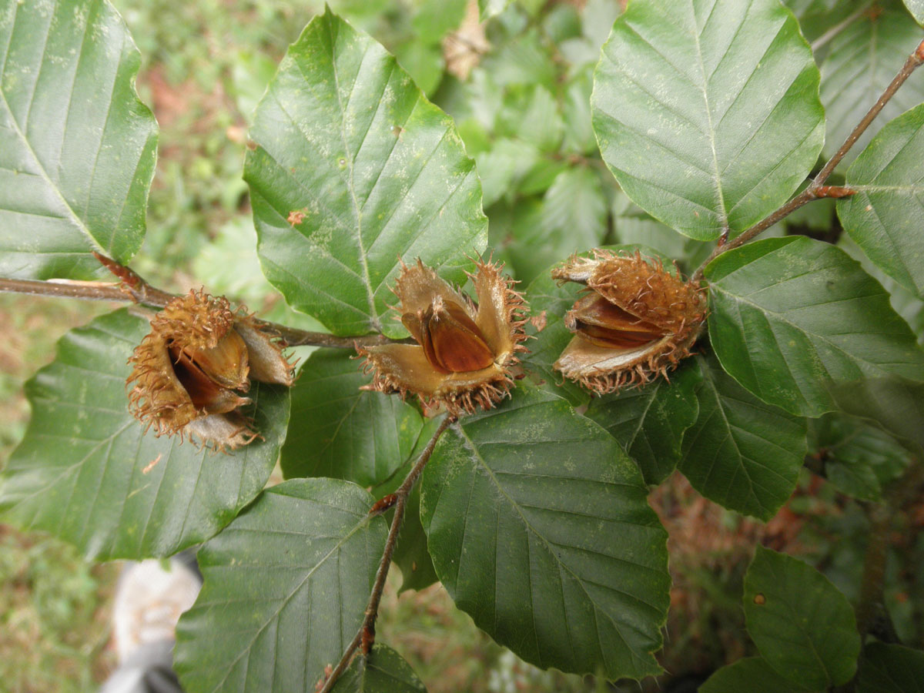
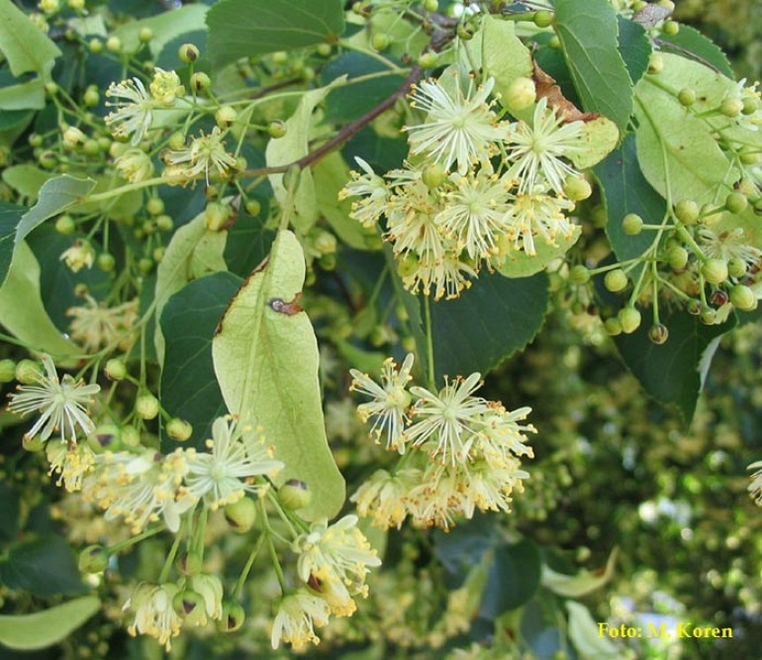
DREVESA IN GRMI SE RAZLIKUJEJO PO:
SKORJI
LISTIH
CVETOVIH
PLODOVIH
SEMENIH

Slide 17
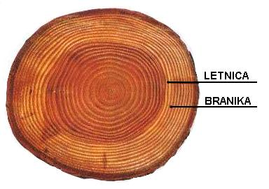
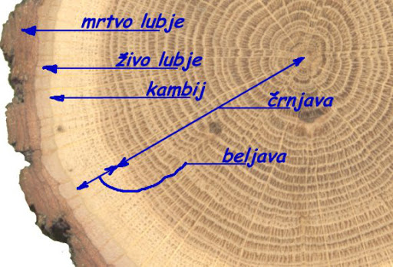
PREREZ DEBLA
1. 2.
STRŽEN

Slide 18
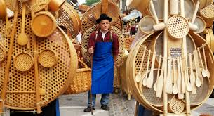
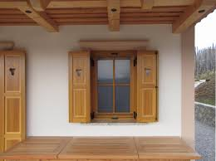
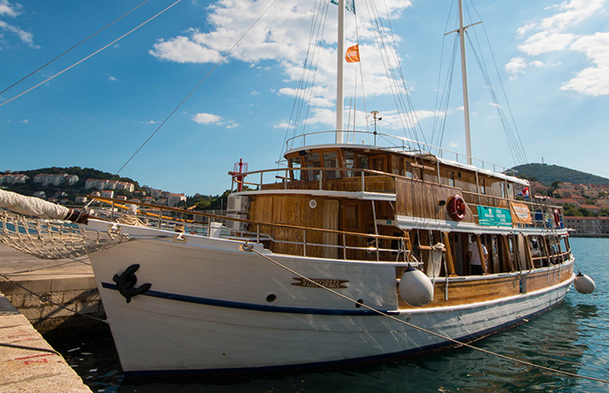
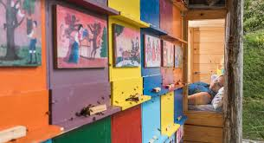
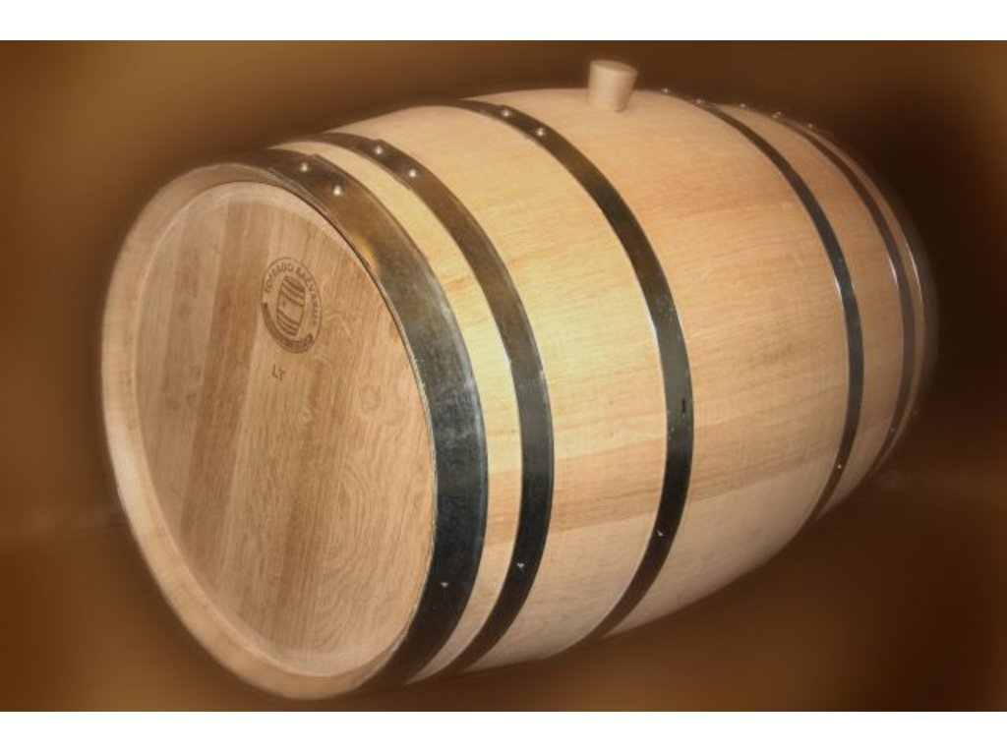





Slide 19

ZANIMIVOSTI
Največje živo bitje na svetu ni sinji kit, temveč so to orjaške sekvoje ali mamutovci iz Kalifornije. Največji naj bi tehtal 1030 ton, v višino meri 83 metrov, 1 meter nad tlemi je njegov obseg 24 metrov.

Slide 20



Najvišje drevo v Sloveniji in morda celo v Evropi je Sgermova smreka na Pohorju. Visoka je 62 m.
Najevska lipa je naše najdebelejše drevo. Obseg je 11m.
Eno najstarejši dreves je macesen v Mali Pišnici.
Njegovo starost ocenjujejo na 800 do 1000 let.
SMREKA RASTE 80 LET,
ČLOVEK PA JO POSEKA V
NEKAJ MINUTAH.
DREVESNA KROŠNJA UMIRI VETER
IN USTVARI VELIKO KISIKA.
DREVO ZNIŽUJE TOPLOTO OKOLICE IN ZADRŽUJE VODO.
GOZD UTIŠA HRUP IN LJUDJE SE V NJEM SPROSTIMO.

Slide 21
MORAM VEDETI
1. Rastline, ki imajo trdo, olesenelo steblo imenujemo lesnate rastline.
2. Lesnate rastline so drevesa in grmi.
3. Grmi so manjši od dreves in imajo več olesenelih stebel, razraščenih tik nad zemljo.
4. Drevesa so visoke rastline. Imajo eno olesenelo steblo – deblo.
5. Drevesa delimo na iglavce in listavce.
6. Listavci so: hrast, bukev, kostanj, lipa, gaber, javor, breza, jelša.
7. Iglavci so: smreka, bor, macesen, jelka.
8. Grmi so: leska, šipek, brin, črni trn, brogovita,...
9. Grmi in drevesa se razlikujejo po lubju, listih, cvetovih, plodovih.
10. Plodove uporabljamo v prehrani ( marmelada, čaji,…)
11. Les je različno trd. Najbolj trd je hrastov les.
12. Les uporabljamo za izdelavo stavbnega pohištva, plovil, sodov, parketa, igrač,
pohištva, igral, hiš, utic,…

Slide 22

GREMO NA DELO
Preberi učno snov v U/118,119,120.
V zvezek naredi zapis - Priloga NIT.
Igra: Sprehod do babice SDZ/86,87.

Slide 23
VIRI:
Učbenik Radovednih pet NIT 4. razred
Splet
Učbenik Raziskujemo gradimo 4. razred

